Slide 1


Music Sheet Writer
Technical Assessment Finale 4
9 Septembre 2016

Slide 2
Sommaire
Le Projet
Aperçu fonctionnel
Avancement
Analyse Audio
Le son
La récupération des notes
La récupération des fréquences
Le son des instruments (si le temps le permet)
Récupérer plusieurs notes (si le temps le permet)
Démonstration
Objectifs

Slide 3

Le Projet
Qu’est ce que Music Sheet Writer et ou en est le projet ?

Slide 4
Aperçu fonctionnel
Logiciel :
Création automatique de partitions de musique depuis un instrument de musique branché à l’ordinateur
Site Web et applications mobiles:
Espace communautaire

Slide 5
Avancement
Logiciel à 90%
Site Web
Site vitrine à 100%
Espace communautaire à 100%
Applications mobiles terminées
Sur toutes les plateformes
Migration sur Windows 10 UWP

Slide 6
Analyse Audio
Comment récupérer les notes jouées à partir du son ?

Slide 7
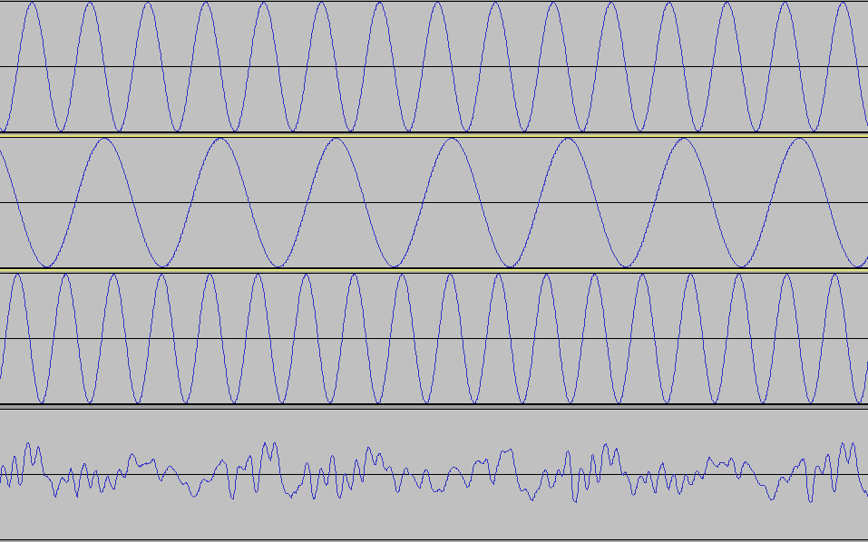
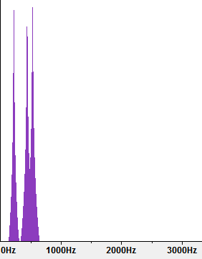
Rappel des précédents TA
Le son est composé d’un ensemble de sons pures.
440 + 220 + 530 =>
La FFT permet de retrouver ces fréquences en formant le spectre fréquentiel.
1 note = 1 fréquence (appelée fréquence fondamentale)
La3 = 440 hz
1 note sur un instrument = FF + harmoniques
Signal d’un La3 = { 440 , 880, 1320, 1740 ... }
(440 Hz)
+ (220 Hz)
+ (530 Hz)
=
+ (530 Hz)

Slide 8
Durée des notes
Objectif :
Déterminé les numerateur n et le dénominateur m à passer à la librairie GUIDO pour l’affichage
Données nécessaires :
Durée t de la note jouée (en ms)
BPM (nombre de temps en 1 minute)
Chiffrement de la partition noté N/M
Algorithme :
Durée d’un temps T (en ms) = 60000 / BPM
Nombre de temps O = t / T
Transforme le nombre de temps en fraction noté n/m.
Exemple : si O = 0,25, alors n = 1 et m = 4
Ensuite, on multiplie le dénominateur m par M
Exemple :
Si t = 0,25 / BPM = 60 / N = 4 / M = 4
Alors n = 1 et m = 16

Slide 9
Durée des notes Algorithme
Objectif :
Déterminé les numérateur n et le dénominateur m à passer à la librairie GUIDO pour l’affichage
Données nécessaires :
Durée t de la note jouée (en ms)
BPM (nombre de temps en 1 minute)
Chiffrement de la partition noté N/M
Procédé :
Durée d’un temps T (en ms) = 60000 / BPM
Nombre de temps O = t / T
Transforme le nombre de temps en fraction noté n/m.
Exemple : si O = 0,25 ; alors n = 1 et m = 4
Ensuite, on multiplie le dénominateur m par M
Exemple :
Si t = 2500 ; BPM = 60 ; N = 4 ; M = 4
Alors n = 1 et m = 16

Slide 10
Durée des notes Gérer l’imprécision
Si l’utilisateur joue une note pendant 0,25 seconde avec un chiffrement 4/4 et un BPM à 60, alors cela correspond à une double-croche.
En pratique, l’utilisateur n’appuis que rarement sur la durée précise d’une note :
Appuis trop tôt/tard
Relâchement trop tôt/tard
La durée d’appuis d’une note est arrondie au quart de temps prés.
Exemple : si t = 950 ms ; la durée considérée est de 1000 ms

Slide 11
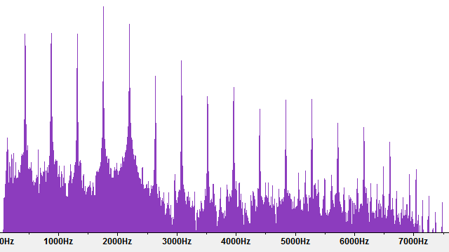
Détection de note Changement de l’algorithme
Ancien algorithme :
Détection d’une note à partir de la fréquence fondamentale.
Problème :
L’appuie sur une note peut générer une imprécision au niveau de la récupération du son pendant une faible durée.
Exemple : un Do3 peut générer la fréquence fondamentale du Si#2, Do#3, Ré, ...
Nouvel algorithme :
Prise en compte des harmoniques

Slide 12
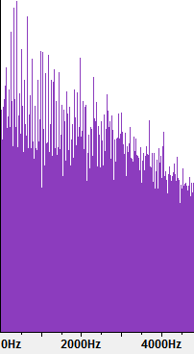
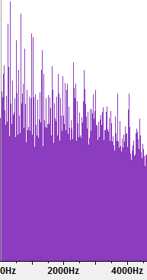
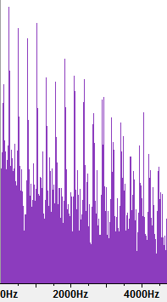
Détection des Accords Algorithme
A chaque note détectée, on supprime la fréquence fondamentale et les harmoniques de la note.
On répète ce processus tant qu’il y a une note de détecter.
3 notes 2 notes 1 note
{ Do Mi Sol } { Do Mi } { Do }

Slide 13
Détection des Accords Problème
Problème !
Si la fréquence fondamentale d’une note est égale à l’harmonique d’une autre, alors celle-ci va être supprimé
Exemple : La fréquence fondamental du Do4 correspond à une harmonique du Do3

Slide 14
Démonstration
Qu’a été fait sur le projet depuis le dernier TA ?

Slide 15
Objectifs
Quels sont nos objectifs pour le prochain TA ?

Slide 16
Objectifs prochain TA Logiciel
Reconnaissance des accords depuis les inputs MIDI (racaud_j)
Migration de l’application Windows Phone 8.1 vers Windows 10 UWP (daguen_s)
Implémentation de l’algorithme des accords en « Acoustique » (harrau_j)
Implémentation de l’analyse des fréquences fondamentales (corrad_f)
Bonne gestion de la mise en page des partitions (blonde_j)
Correction des problèmes remontés sur le bugtracker (simon_o)
Mise en place de l’installeur pour Windows et Mac (simon_o)

Slide 17
Questions ?

